Slide 1

МБДОУ «Детский сад комбинированного вида №8»
Подготовила Карпова Т.А.
2018 г.
«Значение развивающей среды в формировании творческой личности ребенка»

Slide 2
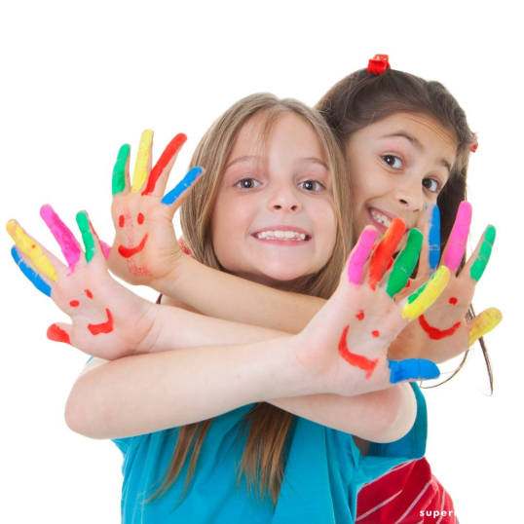
Созданная среда должна вызывать у детей чувство радости, побуждать к активной творческой деятельности

Slide 3

Среда в ДОУ должна быть интенсивно развивающей, стимулирующей возникновение и развитие интересов ребенка, его эмоций и чувств

Slide 4
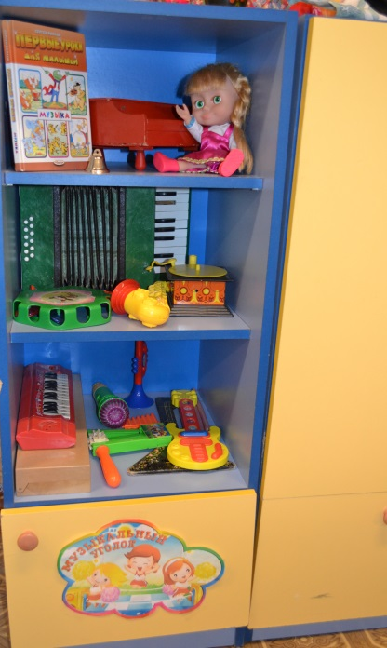
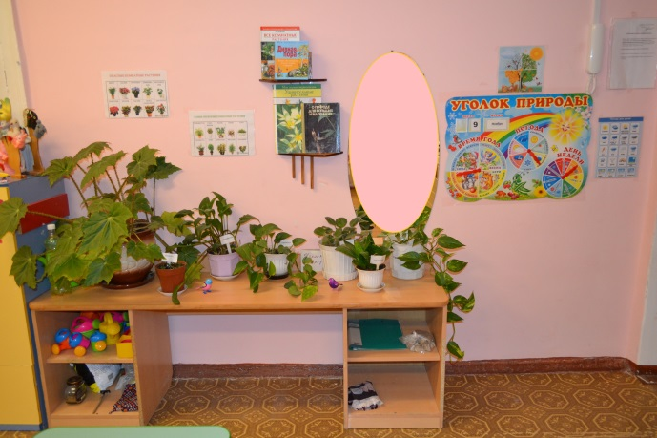
Все в группе должно радовать глаз ребенка…

Slide 5
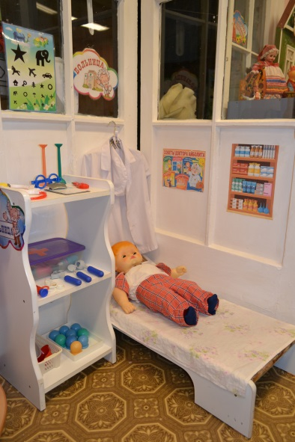
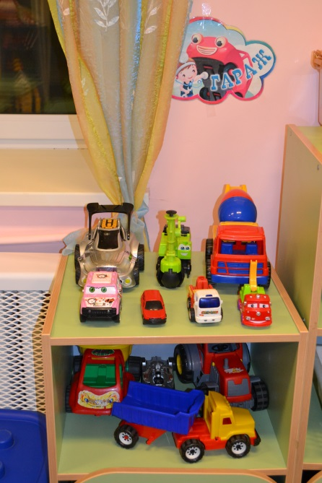
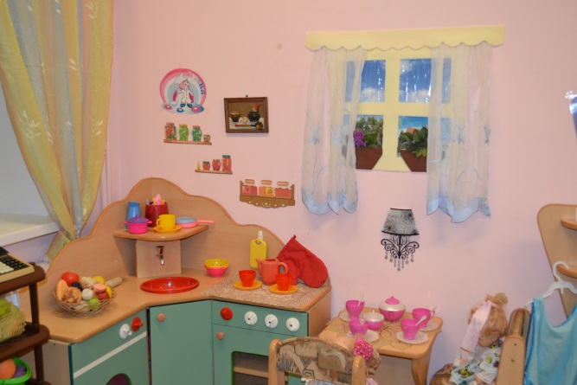
Игровые уголки с яркими красочными деталями

Slide 6
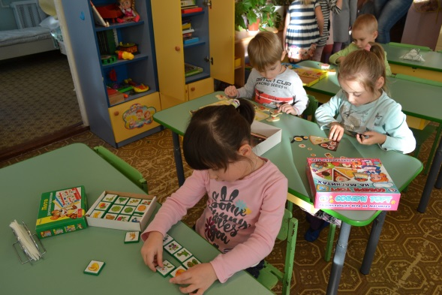
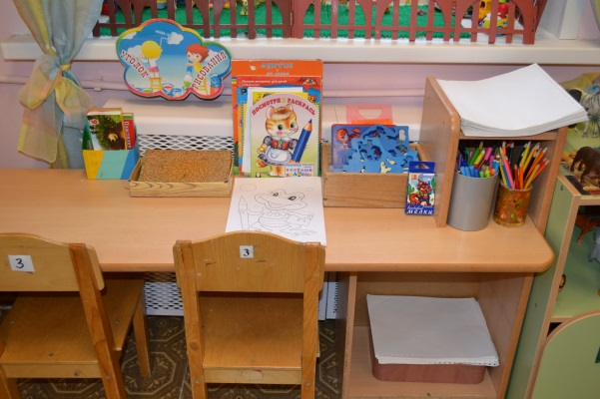
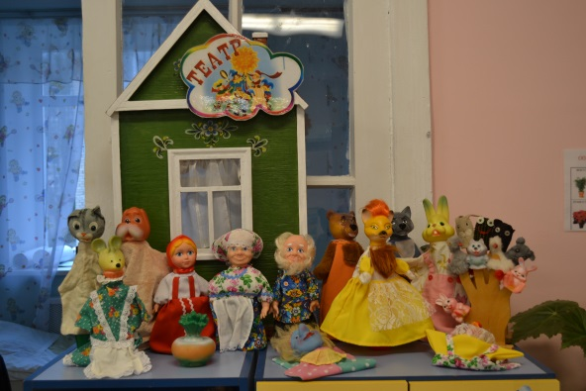
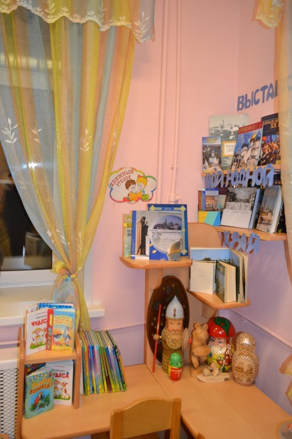
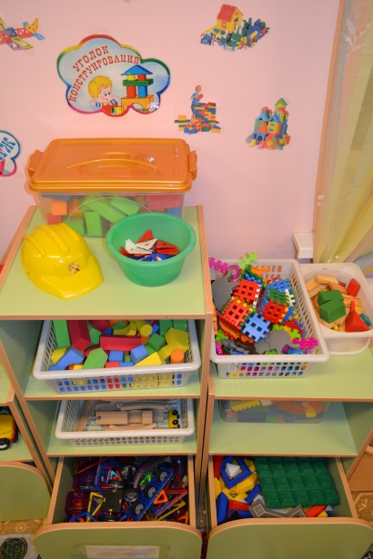
Развивающие центры в группе

Slide 7
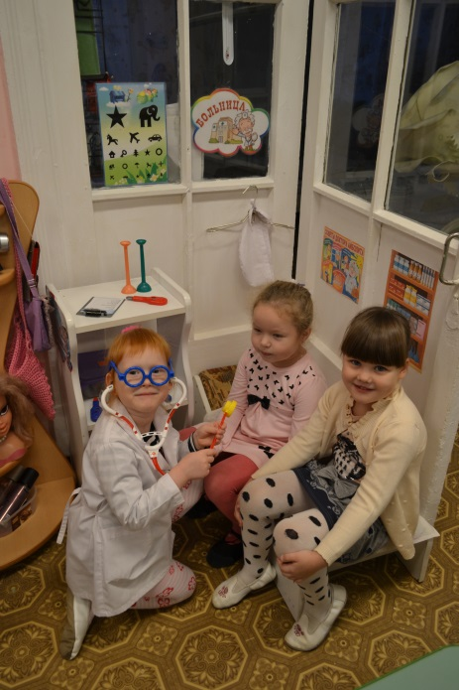
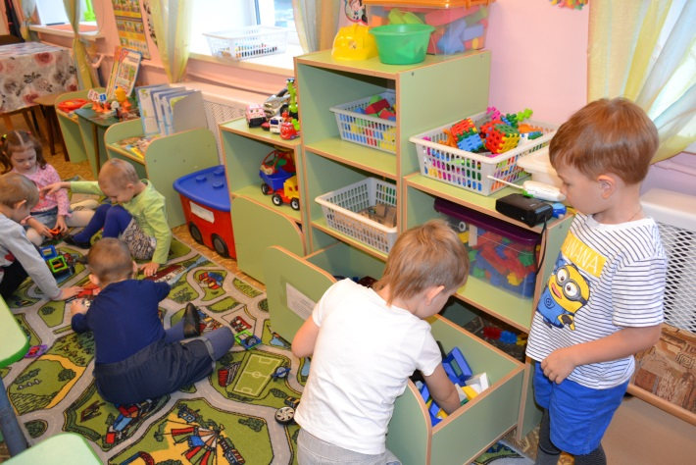
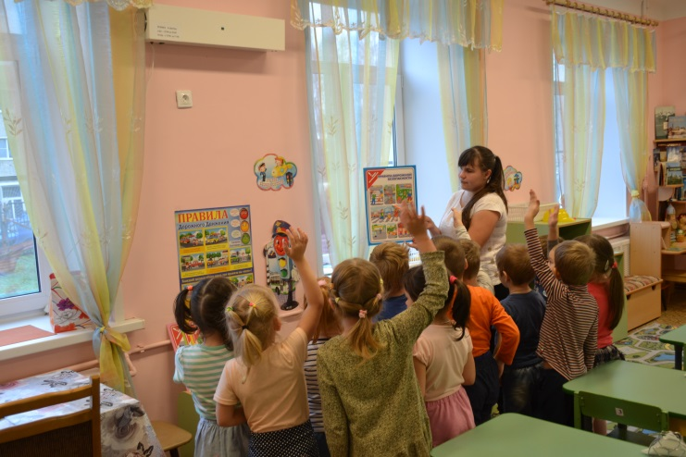

Slide 8
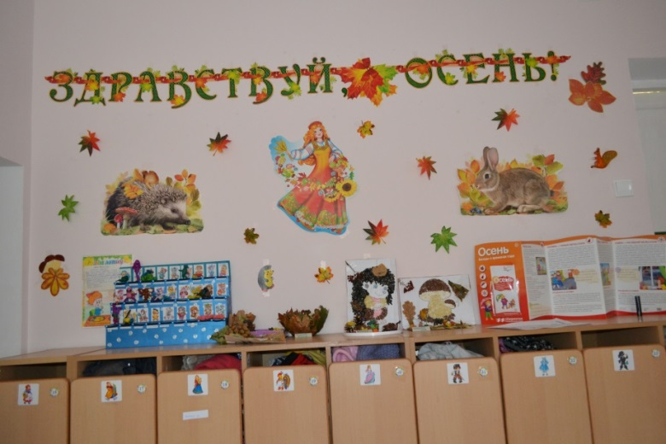
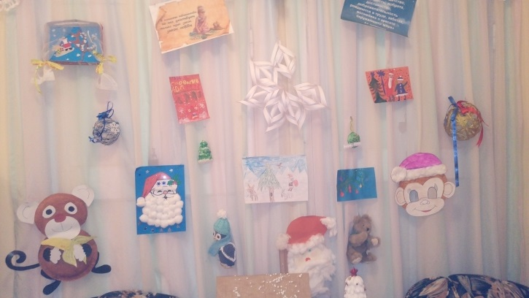
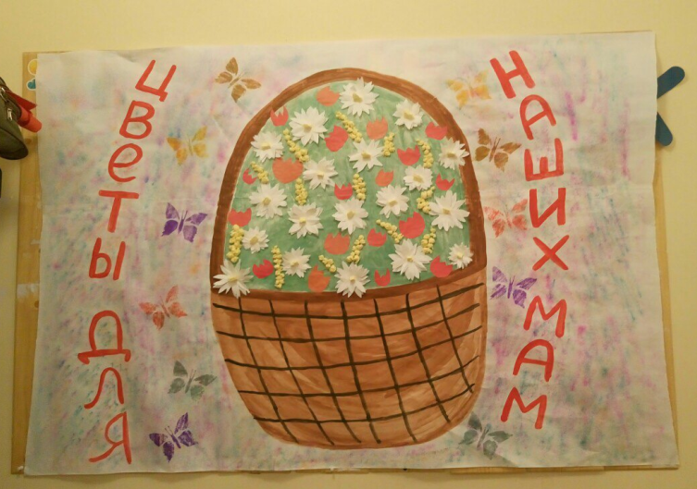
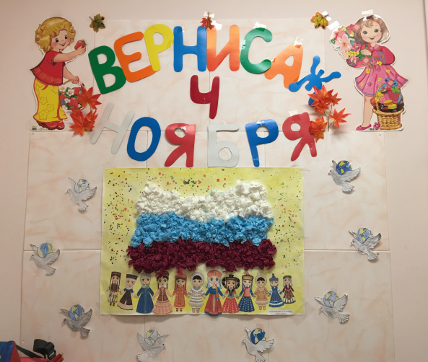
Работы детей в развивающей среде

Slide 9
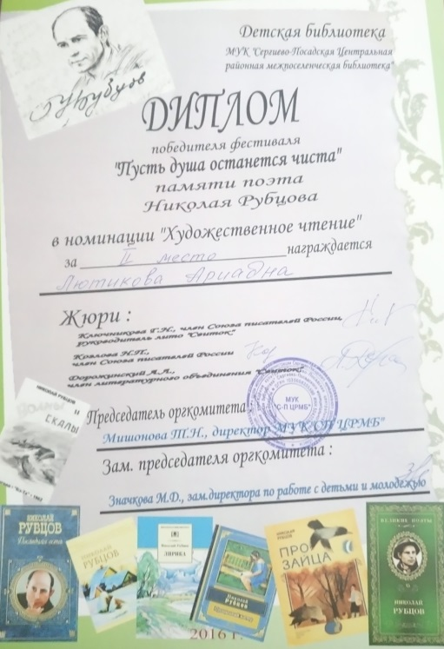



Участие детей в творческих конкурсах

Slide 10
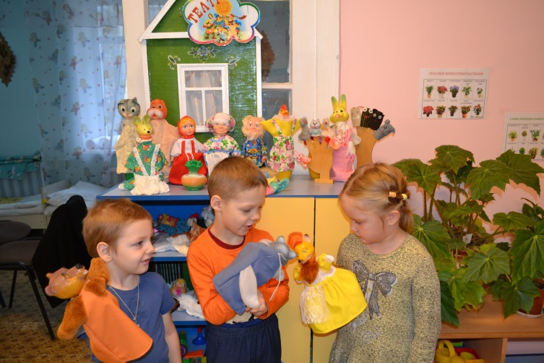
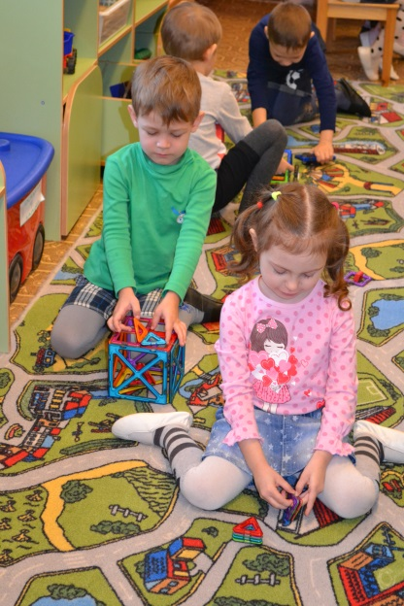
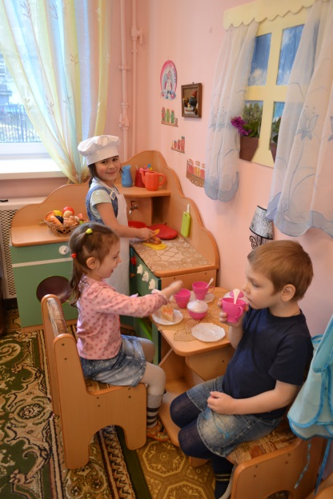
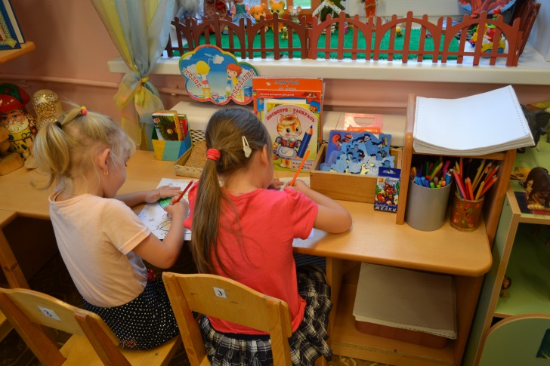
Организация группового пространства позволяет одновременно заниматься разными видами деятельности

Slide 11
Функции развивающей среды
Информационная
Развивающая
Стимулирующая

Slide 12
Предметно-развивающая среда меняется в зависимости от:
Возрастных особенностей детей
Образовательных задач
Индивидуальных интересов и потребностей детей

Slide 13
Грамотное построение предметно-развивающей среды помогает развитию творческих способностей и самостоятельности дошкольников

Slide 14
Спасибо за внимание!

